Slide 1

PROJECT TITLE
Students:
Supervisor:
Ho Chi Minh City, Year

Slide 2
Outline — Nội dung trình bày
Nội dung báo cáo gồm 3 phần chính:
PART 1 — Understanding the Problem & Data
Problem Statement · Research Questions · Data Understanding · SQL Queries
PART 2 — Python Analysis & Visualization
Analysis with Python · Visualization & Evidence-Based Insights
PART 3 — Modeling, Tool & AI Reflection
Regression Analysis · Analysis Tool · Q&A + AI Reflection (20 pts)
Lưu ý: Sinh viên trình bày bằng tiếng Anh. Slide hướng dẫn ghi bằng tiếng Việt để dễ đọc.

Slide 3
PART 1
Understanding the Problem & Data
Problem Statement
Research Questions
Data Understanding
SQL Queries

Slide 4
Research Questions
Hướng dẫn: Nhóm đặt ít nhất 3 Research Questions rõ ràng, có thể trả lời được bằng dữ liệu.
Mỗi RQ phải liên kết với ít nhất 1 SQL query hoặc Python analysis ở phần sau.
[RQ1] Out of the 167 charging features, which groups actually help predict battery capacity on unseen cars and in new time periods, and how many features are really needed?
Link to: SQL query — GROUP BY category, quarter → ORDER BY revenue DESC
[RQ2] When promising a 90% confidence prediction interval, which model gives the narrowest and most reliable range across the 3 setups (random split, unseen cars, future time), and how bad does the worst car get?
Link to: Python clustering / SQL subquery on customer transactions
[RQ3] With a limited target label budget, what is the best strategy: Recalibration vs. Retraining, Uniform vs. Adaptive allocation, or Global vs. Mondrian calibration?
Link to: Regression model + SQL correlation query on order features
⚠ Nhóm thay các ví dụ trên bằng Research Questions thực tế của dự án (ít nhất 3 RQ).

Slide 5
#2 Problem Statement
Bối cảnh thực tế: Việc ước lượng dung lượng pin đóng vai trò sống còn trong quản lý xe điện. Tuy nhiên, các mô hình học máy hiện nay chủ yếu đưa ra dự đoán điểm, con số này thiếu giá trị tin cậy thực tế nếu không kèm theo khoảng sai số. Khoảng dự báo không tham số (Conformal Prediction) cung cấp cam kết bao phủ thống kê hữu hạn mẫu.
Vấn đề cốt lõi: Khi triển khai thực tế trên đội xe, dữ liệu luôn đối mặt với dịch chuyển phân phối (Distribution Shift) trên hai trục:
Đổi xe (Cross-vehicle shift): Dự báo trên một chiếc xe mới chưa từng có trong tập huấn luyện.
Đổi thời kỳ (Temporal shift / Battery aging): Pin bị thoái hóa và dung lượng sụt giảm theo thời gian (dữ liệu kiểm tra nhiều tháng sau tập huấn luyện).
Dịch chuyển đổi xe và đổi thời kỳ phá vỡ tính hoán vị của dữ liệu, khiến độ bao phủ thực tế giảm nghiêm trọng.

Slide 6
#2 Problem Statement
Analytics objective:
• Xác định nhóm đặc trưng vật lý từ đường cong sạc có khả năng tổng quát hóa ngoại suy (OOD) tốt nhất.
• Đo lường mức độ phá vỡ cam kết bao phủ của khoảng Conformal 90% dưới 3 giao thức (Xáo trộn ngẫu nhiên, Đổi xe, Đổi thời kỳ) trên nhiều mô hình học máy khác nhau cùng với BMS của xe.
• Thiết lập chiến lược tối ưu hóa chi phí dán nhãn từ miền đích khi ngân sách bị giới hạn: so sánh giữa Tái hiệu chuẩn (Recalibration) vs. Tái huấn luyện (Retraining), Phân bổ thích nghi (Adaptive) vs. Phân bổ đều (Uniform), và Hiệu chuẩn Mondrian (theo nhóm con).
• Phạm vi dữ liệu: 16,1 triệu bản ghi BMS thô từ 20 xe điện thương mại chạy thực tế trong 28 tháng liên tục (2019 – 2021), được xử lý và trích xuất thành 31.253 phiên sạc hoàn chỉnh có nhãn.

Slide 7
#3 Data Understanding
Nghiên cứu sử dụng bộ dữ liệu từ Github, lấy từ bài báo Nguồn: Deng Z., Xu L., Liu H., Hu X., Duan Z., Xu Y. Prognostics of battery capacity based on charging data and data-driven methods for on-road vehicles.
Dữ liệu thô có tổng cộng 16.100.728 dòng theo từng thời điểm đo. Sau khi lọc và mở rộng các đặc trưng, thu được 31.253 phiên sạc, tổng 167 đặc trưng
Các nhóm đặc trưng quan trọng nhất là SOC(đóng góp lớn nhất cho việc giảm RMSE trong giao thức đổi xe) và đường cong IC(Lõi ổn định theo nhóm)

Slide 8
#3 Data Understanding
Bản chất dữ liệu gốc (Raw BMS Logs):
Thu thập từ 20 xe điện thương mại chạy thực tế ngoài đường (với hơn 16,1 triệu bản ghi thô, lọc ra 31.253 phiên sạc).
Mỗi bản ghi gồm 10 trường thông số cơ bản: thời điểm ghi (record_time), soc, điện áp pack, dòng sạc, điện áp cell (max/min), nhiệt độ (max/min), năng lượng và dung lượng khả dụng(lấy từ BMS của xe).
Ghi nhận chi tiết trong toàn bộ quá trình sạc của từng xe với chu kỳ lấy mẫu 10 giây/lần.

Slide 9
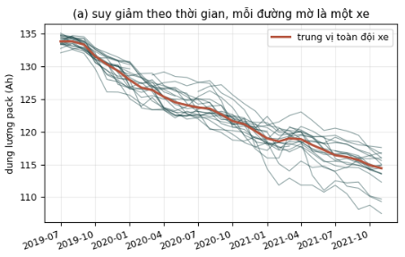

#3 Data Preprocessing
Tạo nhãn dung lượng (Ground Truth Labeling):
Tính nhãn $Q$bằng tích phân dòng điện (Ampe-giờ) chia cho khoảng $Δ\text{SOC}$
Không dùng số liệu BMS để tránh sai lệch và so sánh vòng tròn
Biểu đồ dung lượng theo thời gian của từng xe

Slide 10
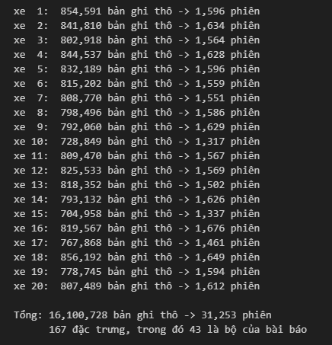
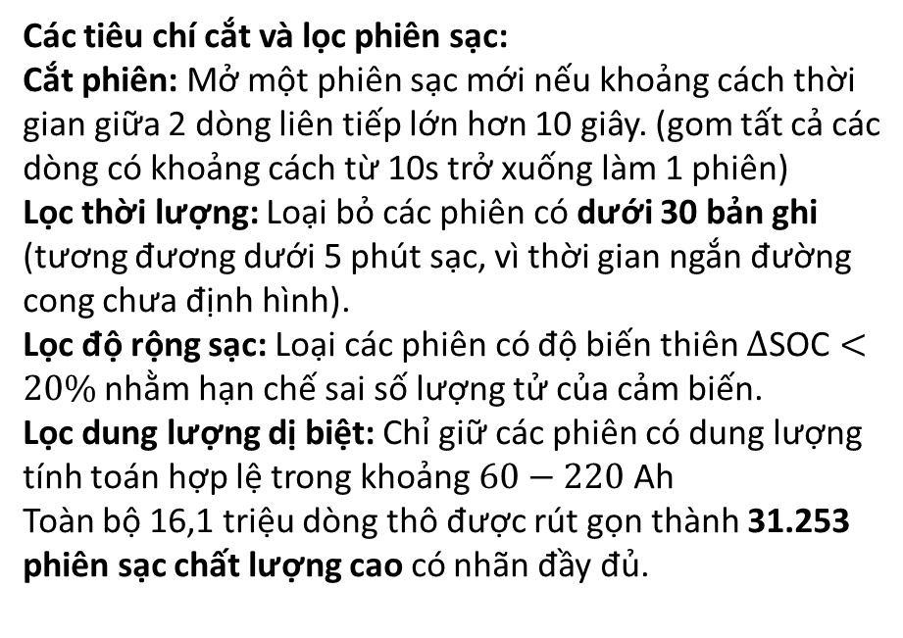
#3 Data Preprocessing
Các tiêu chí cắt và lọc phiên sạc:
Cắt phiên: Mở một phiên sạc mới nếu khoảng cách thời gian giữa 2 dòng liên tiếp lớn hơn 10 giây. (gom tất cả các dòng có khoảng cách từ 10s trở xuống làm 1 phiên)
Lọc thời lượng: Loại bỏ các phiên có dưới 30 bản ghi (tương đương dưới 5 phút sạc, vì thời gian ngắn đường cong chưa định hình).
Lọc độ rộng sạc: Loại các phiên có độ biến thiên $Δ\text{SOC}<20\%$nhằm hạn chế sai số lượng tử của cảm biến.
Lọc dung lượng dị biệt: Chỉ giữ các phiên có dung lượng tính toán hợp lệ trong khoảng $60−220\text{ Ah}$
Toàn bộ 16,1 triệu dòng thô được rút gọn thành 31.253 phiên sạc chất lượng cao có nhãn đầy đủ.

Slide 11
#3 Data Preprocessing
Mở rộng đặc trưng: Từ chuỗi dữ liệu từng phiên sạc, nội suy và trích xuất thành 167 đặc trưng mở rộng, chia làm 9 nhóm cơ chế vật lý chính:
Điện áp (37 cột)
Nhiệt độ (26 cột)
Cực trị cell (24 cột)
Độ dốc & Độ cong (23 cột)
Dòng sạc (22 cột)
Chênh lệch cell (17 cột)
Đường cong IC (10 cột)
Cửa sổ SOC (6 cột)
Điện trở ước lượng (2 cột)

Slide 12
#4 SQL Queries — Số lượng tối thiểu
Quy định số lượng SQL Queries:
Number of queries = Group size × 3
Minimum 5 queries for groups with 1 member
Ví dụ minh hoạ:
1 member → 5 queries (minimum)
2 members → 6 queries
3 members → 9 queries
4 members → 12 queries
5 members → 15 queries

Slide 13
#4 SQL Analysis — Query Count by Group Size
Group size | Formula | Minimum queries
1 member | max(1×3, 5) | 5 queries
2 members | 2 × 3 | 6 queries
3 members | 3 × 3 | 9 queries
4 members | 4 × 3 | 12 queries
5 members | 5 × 3 | 15 queries

Slide 14
#4 SQL Analysis — Structure of Each Query
Required element (EN) | Hướng dẫn chi tiết (VN)
Link to RQ | Ghi rõ: 'This query answers RQ[number]' — bắt buộc với mọi query
SQL code block | Hiển thị đầy đủ code — không cắt ngắn. Dùng monospace / code block
Query result | Screenshot hoặc bảng kết quả thực tế từ database / notebook
Interpretation | Giải thích ý nghĩa kết quả — 1–2 câu ngắn gọn bằng tiếng Anh
Query type | Phân loại: SELECT · JOIN · GROUP BY · Subquery · Window Function
AI Audit Log | Prompt dùng để sinh / kiểm tra query; Human Delta (phần nhóm tự sửa)

Slide 15
Phân loại SQL Queries
● SELECT cơ bản
SELECT, WHERE, ORDER BY, LIMIT, DISTINCT
● JOIN và quan hệ
INNER JOIN, LEFT JOIN, RIGHT JOIN, FULL JOIN
● GROUP BY và Aggregation
GROUP BY, HAVING, COUNT, SUM, AVG, MIN, MAX
● Subquery / CTE
Subquery trong WHERE/FROM, WITH...AS (CTE)
● Window Function
RANK(), ROW_NUMBER(), LAG(), LEAD(), OVER()

Slide 16
Tiêu chí chất lượng SQL Query
Mỗi query phải có mục đích rõ ràng và liên kết với Research Question (RQ) tương ứng
Query trả về kết quả có ý nghỪa, không chỉ SELECT * FROM table mà không xử lý
Có sử dụng ít nhất 1 kỹ thuật phân tích: JOIN, GROUP BY, Subquery hoặc Window Function
Kết quả query được hỳa bảng biểu đồ (chart) hoặc bảng tóm tắt trong báo cáo
AI Audit Log: ghi lại prompt, output AI, phần chỉnh s𞻚 của nhóm (Human Delta)
Không sao chép query giống nhau — mỗi query phải khác nhau về mục đích và kết quả

Slide 17
PART 2
Python Analysis & Visualization
Python Analysis
Visualization & Insights

Slide 18
#5 Analysis with Python
What to present (EN) | Hướng dẫn chi tiết (VN)
Reproducible notebook | Link Google Colab / GitHub — người chấm có thể chạy lại từ đầu đến cuối
Feature engineering | Tạo biến mới, xử lý outliers, encode — giải thích lý do từng bước
Main analysis | Clustering, classification, time-series... phải liên kết với RQ cụ thể
Evaluation metrics | Accuracy, F1, RMSE, Silhouette... so sánh ít nhất 2 approaches
Conclusion | Kết quả trả lời RQ nào? Insight cụ thể bằng số liệu — không chỉ mô tả
AI Audit Log | Log prompt code Python, feature engineering; Human Delta: nhóm sửa gì

Slide 19
#6 Visualization & Evidence-Based Insights
Chart type (EN) | Khi nào dùng & Yêu cầu (VN)
Histogram / KDE | Phân phối biến — cần title, axis labels, nhận xét 1 câu bên dưới
Bar / Grouped Bar | So sánh nhóm — color legend, annotation giá trị, sắp xếp có chủ đích
Line chart | Xu hướng theo thời gian — highlight đỉnh / đáy, ghi chú sự kiện
Scatter / Heatmap | Tương quan biến — color scale, correlation coefficient, giải thích
Box plot | Phát hiện outliers — kèm nhận xét thống kê về Q1/Q3/IQR
Requirement for ALL charts | Mỗi biểu đồ: tiêu đề rõ, nhãn trục, insight evidence-based 1–2 câu

Slide 20
PART 3
Modeling, Tool & AI Reflection
Regression Analysis
Analysis Tool
Q&A + AI Reflection (20 pts)

Slide 21
#7 Regression Analysis (Compare >= 5 Models)
What to present (EN) | Hướng dẫn chi tiết (VN)
Model choice rationale | Giải thích tại sao chọn mô hình: Linear / Ridge / RF / XGBoost...
Dependent & independent variables | Target variable và features sử dụng — giải thích lý do chọn từng biến
Compare >= 5 models (tối thiểu là 02 model khác nhau) | Bảng metrics: RMSE, R², MAE — highlight mô hình tốt nhất, lý do
Result charts | Predicted vs Actual, Residual plot, Feature Importance chart
Interpretation & limitations | Coefficient có ý nghĩa gì? Hạn chế của mô hình là gì? Cải thiện thế nào?
AI Audit Log | Log prompt huấn luyện & so sánh; Human Delta: nhóm tự điều chỉnh gì

Slide 22
#8 Analysis Tool — Dashboard / Report
Requirement (EN) | Hướng dẫn chi tiết (VN)
Accepted tools | Power BI (ưu tiên), Tableau, Google Data Studio, Streamlit / Gradio
Minimum 3 visualizations | Ba biểu đồ interactive khác nhau, mỗi cái liên kết một RQ
KPI / Summary metrics | Total revenue, # customers, conversion rate, YoY growth %...
Filter / Slicer functional | Người dùng lọc được theo thời gian, danh mục, khu vực — demo live
Link to RQ | Mỗi chart trong dashboard trả lời cho RQ nào? Ghi chú rõ ràng
AI Audit Log | Log prompt thiết kế dashboard; Human Delta; Hallucination check

Slide 23
#9 Q&A + AI Reflection / Human Delta (20 points)
AI Audit Log
Human Delta
Hallucination Check
Log all prompts used (with timestamps)
Evaluate each AI output: correct / incorrect?
Show prompt refinement iterations
Hướng dẫn: ghi đầy đủ session, không bỏ sót
What your team did WITHOUT AI
Domain knowledge decisions made independently
How you detected & corrected AI errors
Hướng dẫn: chứng minh tư duy phản biện của nhóm
Which AI output was wrong / inaccurate?
How did your team detect the mistake?
Evidence used to fact-check (source, test run...)
Hướng dẫn: bắt buộc có ít nhất 1 ví dụ cụ thể
Q&A session: Giảng viên đặt câu hỏi về kết quả, lý do chọn method, và vai trò từng thành viên. Mỗi thành viên phải trả lời được ít nhất 1 câu hỏi.

Slide 24
Q&A Preparation & Time Management
Chuẩn bị Q&A — lưu ý quan trọng:
Every member must understand ALL analysis steps, not only their own part
Be ready to explain: 'Why this model/method?' and 'What does the result mean?'
AI Audit Log must be present and ready to present when asked
If AI was wrong, explain how your team detected and fixed it (Human Delta)
Connect ALL findings back to the Research Questions you stated in Part 1
Thời gian trình bày tối đa:
Part 1 (Problem Statement · RQ · Data · SQL): 5 minutes
Part 2 (Python · Visualization): 5 minutes
Part 3 (Regression · Tool · Q&A): 5 minutes
Q&A session: 10 minutes
TOTAL ≤ 25 minutes

Slide 25
Checklist — Before the Presentation
Checklist item | Status
Research Questions (min. 3), each linked to an analysis step | [ ] Done
SQL queries: group size × 3, minimum 5 — each links to an RQ | [ ] Done
Every SQL query shows: code + result + interpretation | [ ] Done
Python notebook is fully reproducible (re-runnable end-to-end) | [ ] Done
Every chart has title, axis labels, and 1–2 sentence insight | [ ] Done
Regression: compared >= 5 models with evaluation metrics table | [ ] Done
Dashboard / tool can be demo-ed live with working filters | [ ] Done
AI Audit Log is complete (prompts + Human Delta + Hallucination) | [ ] Done
Total presentation time <= 35 minutes (timed rehearsal done) | [ ] Done

Slide 26
#2 Problem Statement
Evaluation Criteria (EN) | Hướng dẫn nội dung (VN)
Describe the problem / topic | Nêu rõ vấn đề cần giải quyết, phạm vi dữ liệu, bối cảnh thực tế
State the analysis objective | Nhóm muốn tìm hiểu / dự đoán / phân loại điều gì từ dữ liệu?
Justify the approach | Dùng SQL + Python + mô hình gì? Tại sao chọn phương pháp này?
Cite 1–2 reliable sources | Trích dẫn paper / bài báo / dataset gốc để justify bài toán
AI Audit Log required | Log prompt brainstorm vấn đề, xác định RQ, reflection về độ chính xác AI

Slide 27
#3 Data Understanding
What to present (EN) | Hướng dẫn chi tiết (VN)
Data source | Github, lấy từ bài báo Nguồn: Deng Z., Xu L., Liu H., Hu X., Duan Z., Xu Y. *Prognostics of battery capacity based on charging data and data-driven methods for on-road vehicles.
Dataset size(sau khi lọc) | 16.100.728 dòng thô theo từng thời điểm đo, 31.253 phiên sạc, 167 đặc trưng
Key variables | Biến phụ thuộc (target) và biến độc lập quan trọng nhất — lý do chọn
Preprocessing decisions | Xử lý null: loại bỏ / fill. Chuẩn hóa. Encode categorical. Lý do?
EDA charts | Histogram, heatmap tương quan, boxplot — mỗi chart cần nhận xét 1 câu
AI Audit Log | Log prompt EDA, data profiling và các quyết định preprocessing

